Slide 1
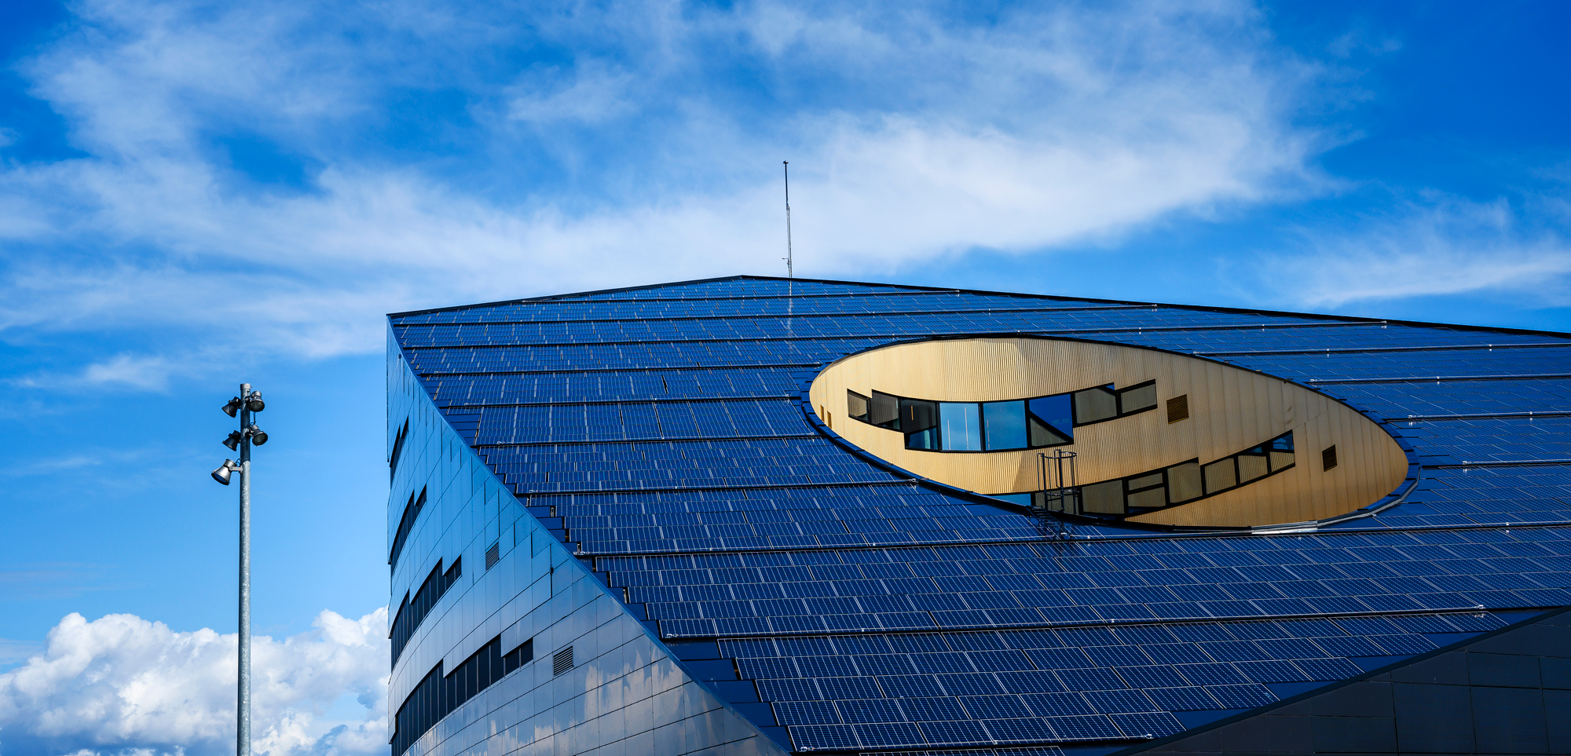
Klima og miljø i Skanska Norge

Slide 2
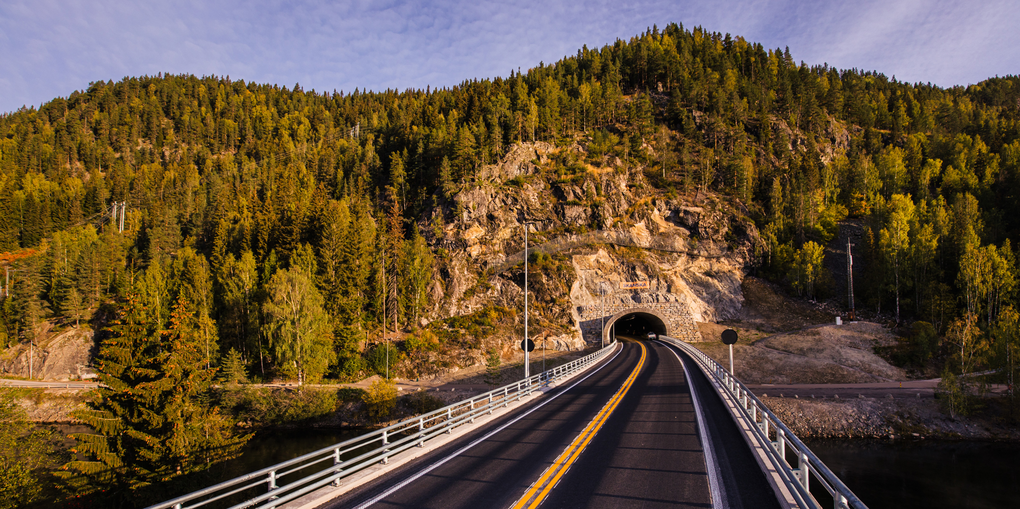
Vi bygger for et bedre samfunn
Notes:
Skanskas visjon er å bygge for et bedre samfunn. Vi ønsker å gjøre en forskjell.
− Vi vil gjøre det lettere å bo, jobbe og reise, både nå – og i fremtiden.
− Det er gjennom vår store portefølje av varierte prosjekter – gjennom våre innovative og bærekraftige løsninger – at vi bygger
for et bedre samfunn.
− Hva vi gjør og hvordan vi gjør det sikrer en bærekraftig fremtid for våre ansatte, for våre kunder og for samfunnet.
− Vi bygger det samfunnet trenger. Sykehus, skoler, boliger, kontorer eller infrastruktur. Vi bygger det på en bærekraftig måte.

Slide 3
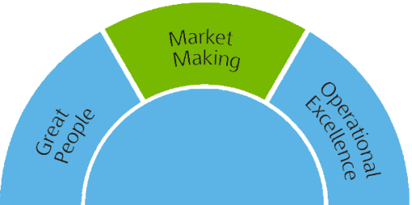
Vi skal være den ledende grønne aktøren i næringen og et forbilde innen etikk, seriøsitet og sikkerhet
Notes:
Skanska har som miljømål i Businessplan 2020 å være den ledende grønne aktøren i næringen. Dette målet bygger på våre verdier – Vis Ansvarlighet, Vær Åpen og Ærlig, Bli Bedre Sammen og Skap Kundeverdi. Skanska er drevet av sterke, felles verdier. Vi er en del av fellesskapet og ønsker å gjøre en forskjell. Vi bygger for et bedre samfunn. Dette er dypt forankret i Skanskas satsning både i Norge og internasjonalt. Dette forplikter oss til å bidra og drive utviklingen fremover for økte miljøkvaliteter og bærekraft i det bygde miljø, i tett samarbeid med kunder og samarbeidspartnere.

Slide 4
Vi utvikler grønne løsninger og har alltid med oss miljøperspektivet når vi gjennomfører våre prosjekter
1/3 av alle BREEAM-Nor sertifiserte prosjekter i Norge er gjennomført av Skanska
Gjennom deltakelse i Powerhouse-samarbeidet er vi med å realisere noen av verdens grønneste bygg
Vi har gjennomført det første CEEQUAL prosjektet i Norge. Flere er under produksjon
Vi leverte Lia Barnehage som Oslo’s første fossilfrie barnehage. Flere er under produksjon
Skanska har realisert en rekke plusshus og bygg med passivhusstandard. Disse prosjektene omfatter skoler, barnehager, næringsbygg, sykehjem og boliger

Slide 5
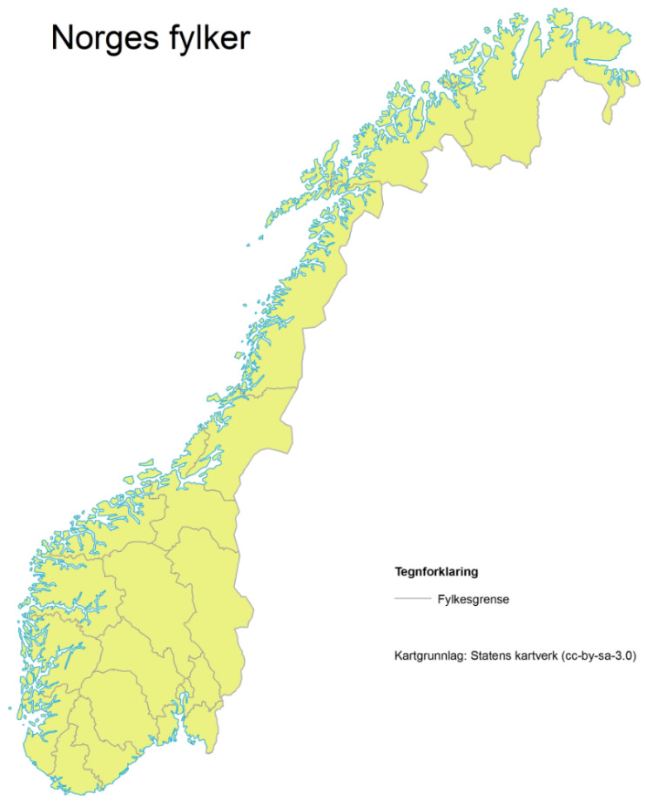
BREEAM-NOR, Well og CEEQUAL | prosjekter i Norge
Bodø
Oslo
BREEAM NOR Outstanding
Powerhouse Kjørbo [Entra]
Fornebu Senter [KLP]
BREEAM NOR Excellent
Munkedamsveien Kontor og Barnehage [ROM]
Schweigaardsgate 21 [ROM]
Schweigaardsgate 23 [ROM]
Sundtkvartalet [Skanska/CDN/ENTRA]
Orkla City [Orkla]
Gullhaug Torg Kontor [Avantor]
Powerhouse Kjørbo blokk 1 [Entra]
Powerhouse Kjørbo blokk 2 [Entra]
Powerhouse Kjørbo blokk 3[Entra]
Workplace Oo [CDN]
Lindeberg sykehjem [Omsorgsbygg]
Det Norske Veritas bygget [DNV]
Parallell [CDN], BREEAM-NOR og Well
BREEAM NOR Very Good
Hagaløkkveien Aibel [Ferd]
Royal Christiania hotel [Nordic Choice]
Oslo Cancer Cluster Innovationpark [OCCI]
Drammensveien 134 [NPRO]
Profilbygget [IT Fornebu]
Mellombølgen Barnehage [Oslo kommune]
Ruseløkkveien 3-5 og 14 [Storebrand]
Sørkedalsveien 8 [Stor-Oslo Eiendom]
Cort Adelers gate 33 [Winta Eiendom]
Veitvet Skole [Skanska]
Asker tek [Ferd]
B1 Tomtebrygga [HAV Eiendom]
Gullhaug Torg Bolig [Avantor]
Lakkegata 3 [CDN]
Lia Barnehage [Omsorgsbygg]
Ensjøtorg B2 (bolig) [Skanska]
Ensjøtorg K2 (bolig) [Skanska]
Sinsenveien 51-53 (bolig) [Skanska]
Oksenøya B3(bolig) [OBOS]
Fornebu felt 9.6 (bolig) [OBOS]
BREEAM NOR Good
Buskerud Park [Sektor]
HaakonVII gate 10 [Storebrand]
Aveny Vest (bolig) [Skanska]
Røakrysset (bolig) [Skanska]
BREEAM NOR Good
Bodø 360
BREEAM NOR Pass
Central Atrium [Central Eiendomsinvest]
Trondheim
BREEAM NOR Outstanding
Powerhouse Brattørkaia [Entra]
BREEAM NOR Excellent
Brattørkaia 16 [Entra]
Nyhavna EN [Dora AS]
BREEAM NOR Very Good
Trapphuset [ROM]
Randheimsfjæra BT2(bolig) [Skanska]
Ladebyhagen (bolig) [OBOS]
CEEQUAL
CEEQUAL WTA / CONSTRUCT Very good
Storåselva Kraftverk [NTE]
E16 Bagn Bjørgo [SVV]
R3/R25 Løten-Elverum (SVV)
Fv. 659 Nordøyvegen (Møre/Romsdal)
Bybanen D12
Bergen
BREEAM NOR Excellent
Nordea Liv [Skanska]
BREEAM NOR Very Good
Nye Søreide Skole [Skanska]
Kokstadveien 23 [Ferd]
Dikkedokken (bolig) [Skanska]
Dikkedokken (næring) [Skanska]
Tønsberg og Porsgrunn
BREEAM NOR Excellent
Tønsberg Sykehus [Sykehuset i Vestfold]
Powerhouse Telemark [R8 Property]
BREEAM NOR Pass
Anton Jenssens gate [COOP]
Stavanger
BREEAM NOR Excellent
2020 Park [2020 Park]
Sola Airport [Sømmevågen III AS]
BREEAM NOR Very Good
Lervig Sykehjem [Stavanger kommune]
Arendal
BREEAM NOR Very Good
Eureka 1 [Skeie]
Eureka 2 [Skeie]

Slide 6
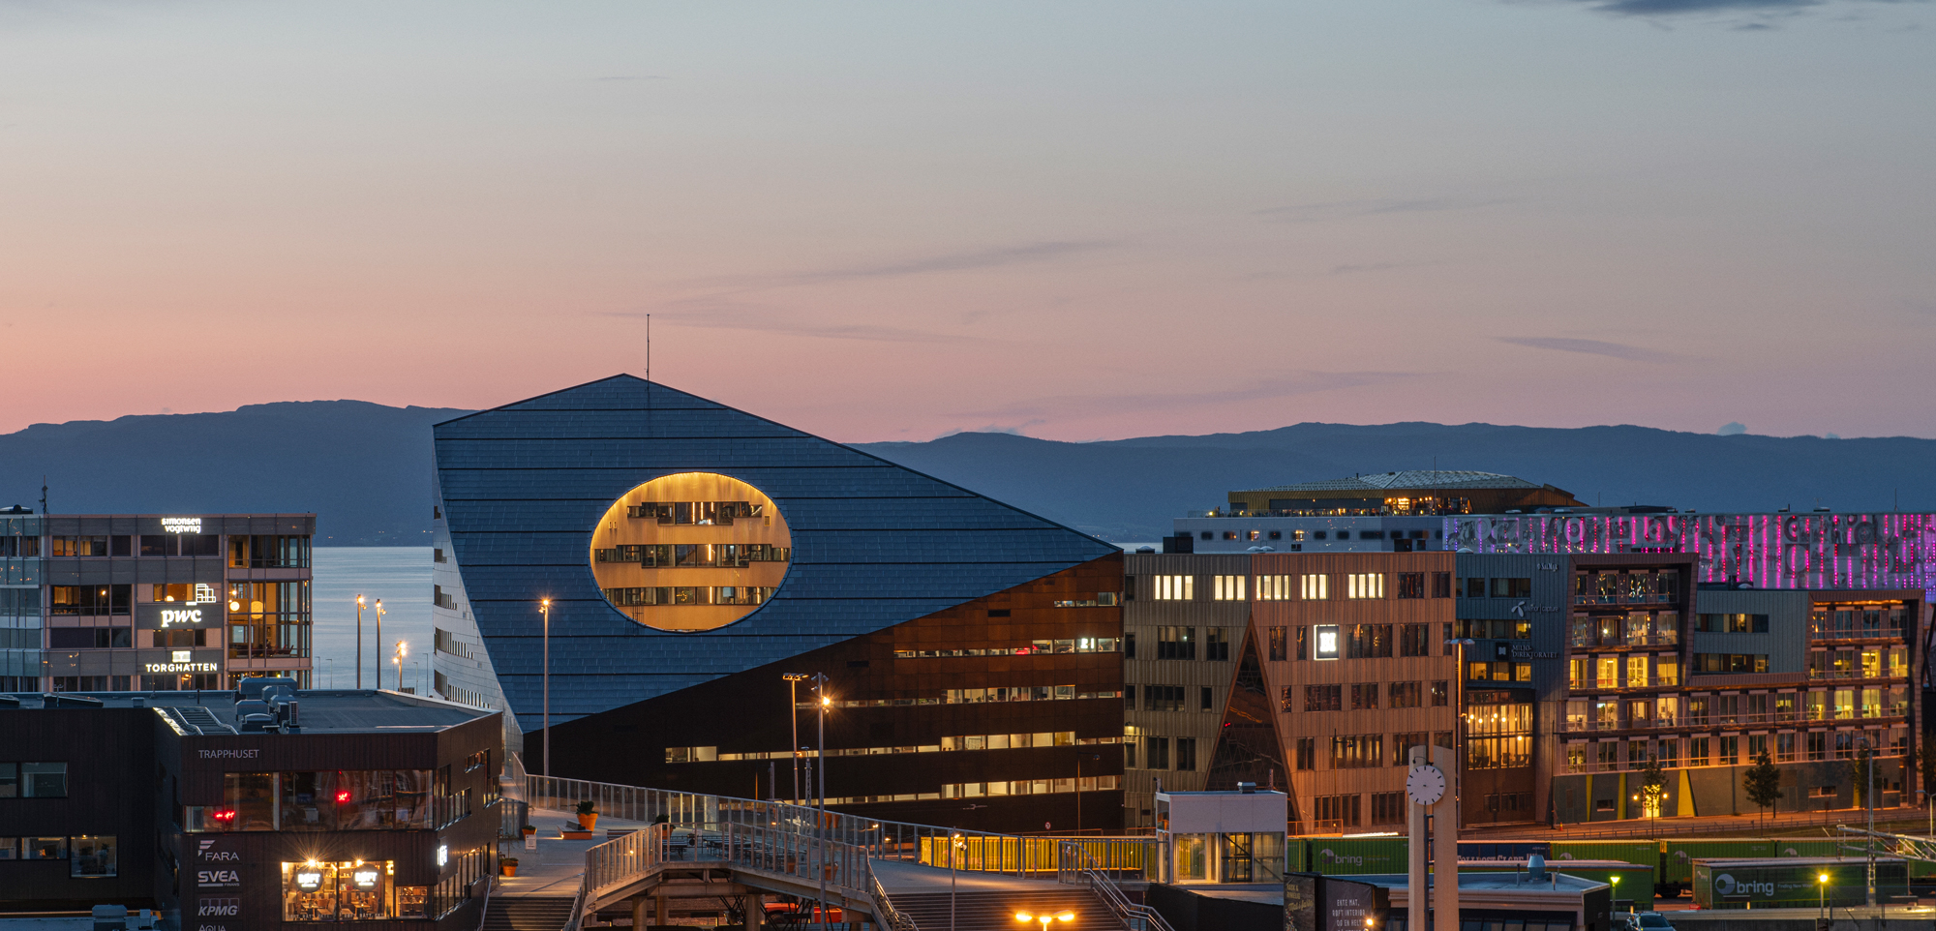
Skanska Norges klimaambisjon:
50 % reduksjon av
klimagassutslippene i 2030
og klimanøytral i 2045
Notes:
Skanska Norge skal redusere sitt klimagassutslipp med 50% innen 2030 for egenutviklede prosjekter. I 2045 skal Skanska Norge være klimanøytral. Dette inkluderer direkte og indirekte utslipp. Vårt referanseår er 2015.
Ambisjonen vår inkluderer hele vår leverandørkjede, i tillegg til utslipp knyttet til drift av byggene og infrastruktur. Gjennom klimavennlige løsninger vi skal levere i det norske markedet skal vi også bidra med reduksjon hos våre kunder.
Vi vet at ved kjent teknologi og metoder kan vi halvere utslippene innen 2030. Frem mot 2045 er vi avhengige av ny innovasjon for å nærme oss null. Det betyr at Skanska skal være innovativ, vi skal konseptualisere grønne løsninger, vi skal øke vår kompetanse og jobbe tett sammen med våre kunder og leverandører.
Skanska Norge skal gå foran i arbeidet med å redusere fotavtrykket fra bygg og anleggsarbeid. Skanska skal være aktiv i markedet og bidra til endringene innen energi, materialer og tekniske løsninger.
Hvorfor en klimaambisjon:
Våre kunder har krav, forventninger og utfordringer knyttet til klima og vi kan bidra til å løse disse utfordringene.
Skanska skal være den ledende grønne prosjektutvikleren og entreprenøren i Norge, og en klimaambisjon vil underbygge denne målsetningen godt.
Skaper klare forretningsmuligheter for Skanska i et marked som etterspør løsninger på klimautfordringene.
Vil gjøre intern og ekstern kommunikasjon enklere og tydeligere.

Slide 7
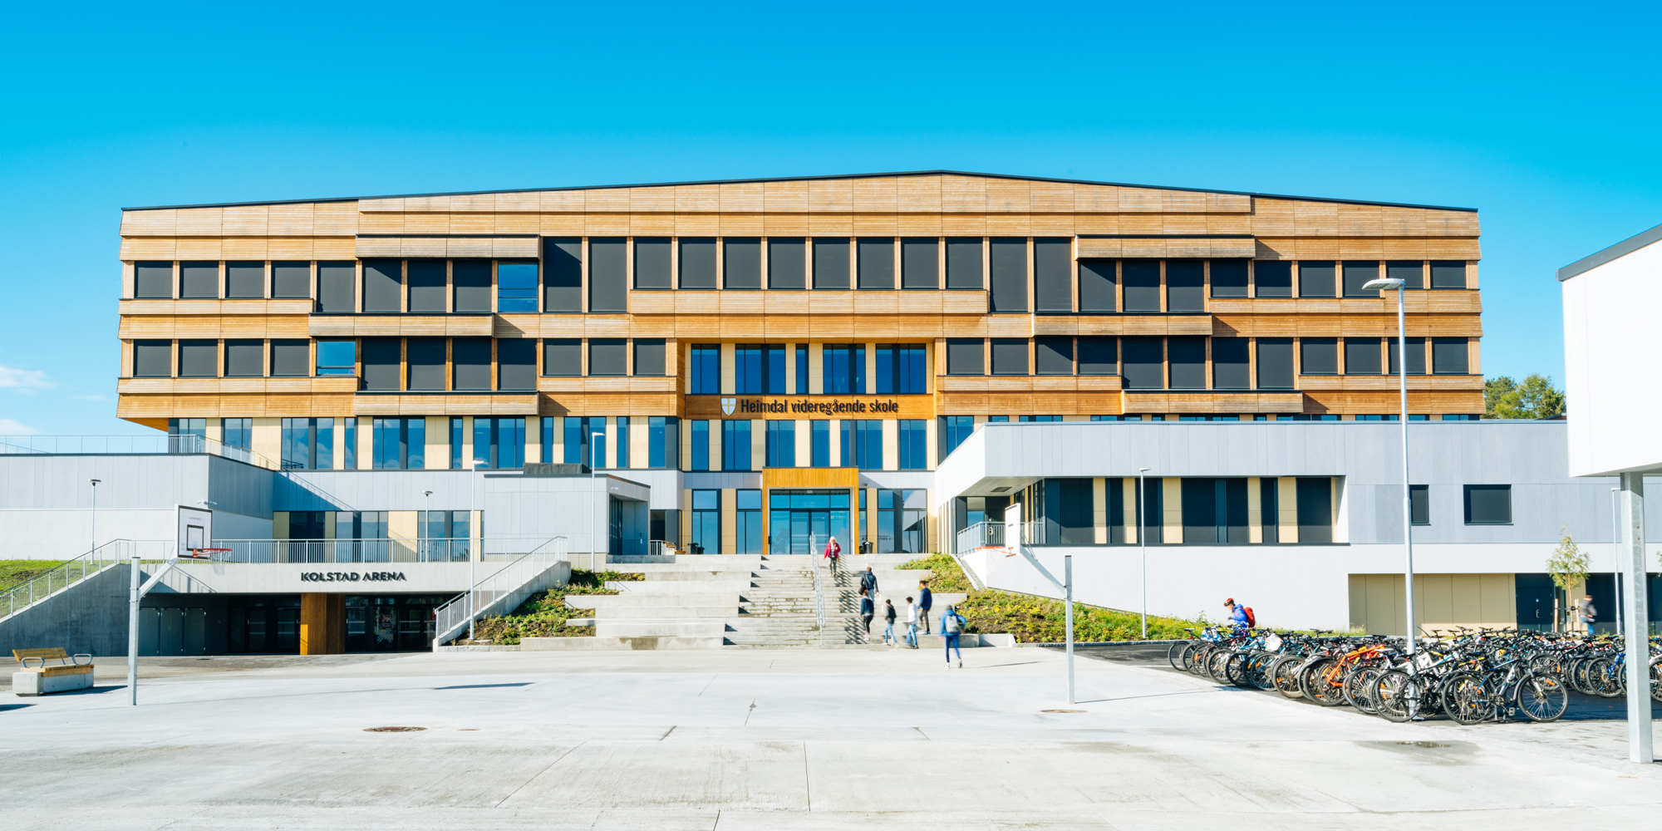
Energi
Løsninger som gir lavt energibehov
Energiløsninger med lavt klimautslipp
Energiproduksjon på bygget til eget bruk og eksport
Heimdal vgs
Notes:
Heimdal videregående skole:
Byggherre: Sør-Trøndelag Fylkeskommune
Verdi: 580 millioner kroner
Størrelse: 30 500 m2
Ferdigstilt: 2018
Grønne kvaliteter: Passivhus
Bygget er stappfullt av høyteknologiske og innovative komponenter. Dette gjør at skolen antakeligvis blir landets mest energieffektive undervisningsbygg. Her finner man lavkarbonbetong som reduserer klimagassutslippet med rundt 40 prosent i forhold til bransjestandarden for betong, dagslysstyring og bevegelsessensorer som skal sørge for å luke vekk unødvendig strømbruk, ventilasjonsanlegg med lav vifteeffekt, solceller som dekker alt av takflater, jordvarme samt en maskin som går på biogass er noen av elementene.

Slide 8
BREEAM
Gode energiløsninger - lavt klimagassutslipp
Miljøvennlig byggeplass
Klimapakken i BREEAM
Powerhouse Barttøra
Notes:
Powerhouse Brattøra:
Byggherre: ENTRA
Verdi:
Størrelse: 18200 m2
Ferdigstilt: 2019
Grønne kvaliteter: Plusshus, BREEAM Outstanding
Powerhouse Brattørkaia er Norges største nybygde plusshus og vil gjennom driftsfasen generere mer energi enn det som ble brukt til produksjon av byggematerialer, oppføring, drift og avhending av bygget. Bygget er tegnet etter prinsippet form følger miljø. Når man setter miljøet først, skapes det en ny type arkitektur. For Powerhouse Brattørkaia la miljø og energi premissene for form, mens optimal utnyttelse av sol dannet byggets spennende og ikoniske arkitektur. Solkraft og annen fornybar energi, samt et ekstremt lavt energiforbruk, sørger for at det blir et plusshus. Selve bygningen ble konstruert svært tett med lite behov for oppvarming og med god ventilasjon

Slide 9
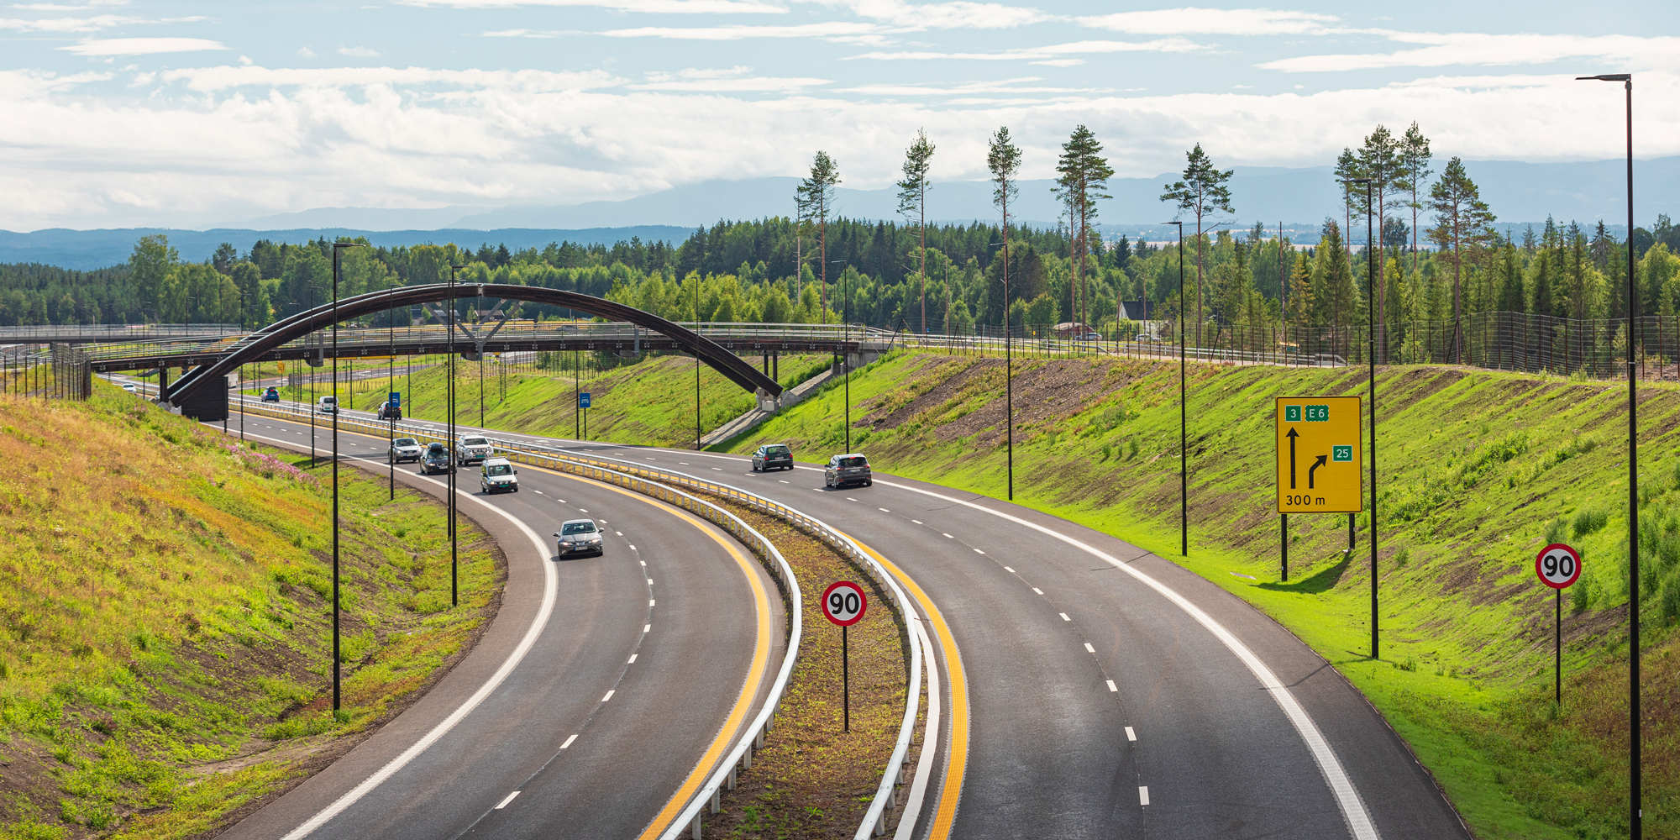
CEEQUAL
Massehåndtering og effektive anleggsmaskiner
Lavkarbonbetong, lokalt trevirke og optimalisert asfalt
Ombruk av veirekkverk
Riksvei 3/25
Notes:
Riksvei 3/25 – Ommangvollen – Grundset:
Byggherre: Statens Veivesen (OPS prosjekt)
Verdi: 2,6 milliarder
Ferdigstilles: 2020
Grønne kvaliteter: CEEQUAL
Miljømål/ambisjoner:
CEEQUAL – Very Good
Sorteringsgrad - 90 %
20 % reduksjon i klimagassutslipp
Utslipphendelser maks 1 per.1500 maskintimer
Eksempler på tiltak:
Lavkarbonbetong (klasse A)
Optimalisering av asfalt (resept/oppbygging av vei)
Optimalisering av massehåndtering (lokalt)
Minimum 85 % oppfyller steg 4 (maskiner)
Effektive anleggsmaskiner med redusert drivstofforbruk
Ombruk av veirekkverk
Lokalt trevirke til Bru (limtre, Moelv)
Gode avfallsrutiner

Slide 10
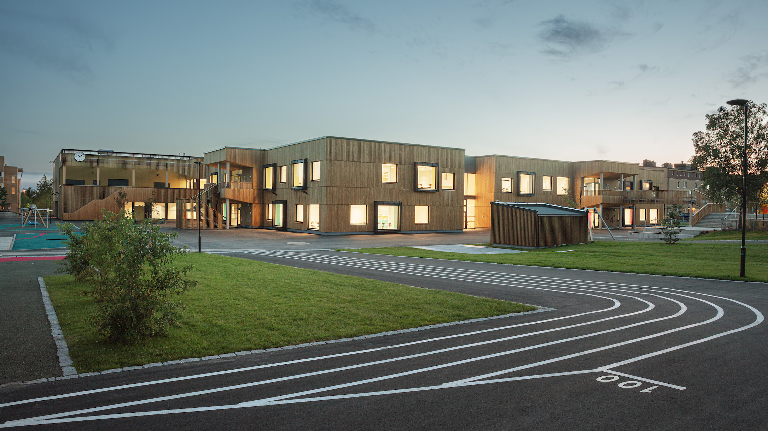
Materialer
Helhetlig optimalisering av konsept og materialvalg
Grunnforhold (peler og betong)
Rehabilitering, ombruk og flerbruk
Steinkjer skole
Notes:
Steinkjer Skole:
Byggherre: Steinkjer kommune
Verdi: ca. 143 millioner
Størrelse:
Ferdigstilt: 2019
Grønne kvaliteter: Passivhus, helhetlig materialvalg
Det ble i stor grad benyttet tre i konstruksjon og fasade. Med bruk av massivtre reduseres CO₂ -avtrykket til bygget, og i følge beregninger oppnås måltallet på minst 25 prosent reduksjon i klimagassutslipp med god margin.

Slide 11
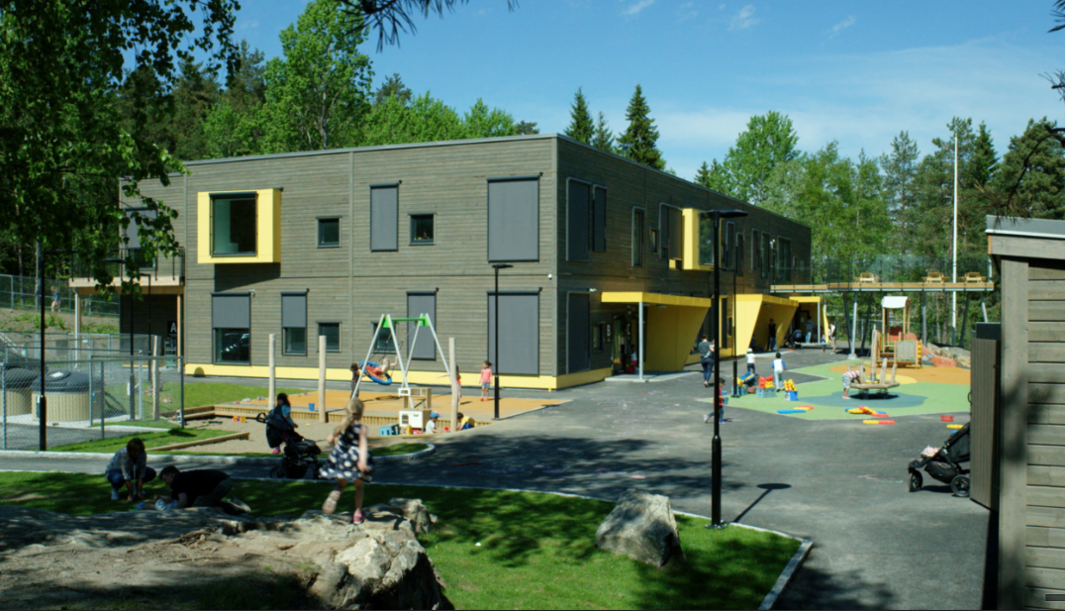
Fossilfri byggeplass
Elektrisk utstyr og bærekraftig drivstoff
Optimalisering av logistikk, massebalanse
Industrialisering
Lia barnehage
Notes:
Lia Barnehage: (Skanska Husfabrikken)
Byggherre: Oslo Omsorgbygg
Verdi:
Størrelse:
Ferdigstilt: 2019
Grønne kvaliteter: Passivhus, fossilfri byggeplass,
Oslos første fossilfrie byggeplass. Bruk av fossilfire maskiner (elektriske og biodrivstoff), god utnyttelse av lokal masse. Beste praksis for helhetlig miljøfokus, ekstraordinært godt klimaregnskap og fornøyde brukere.

Slide 12
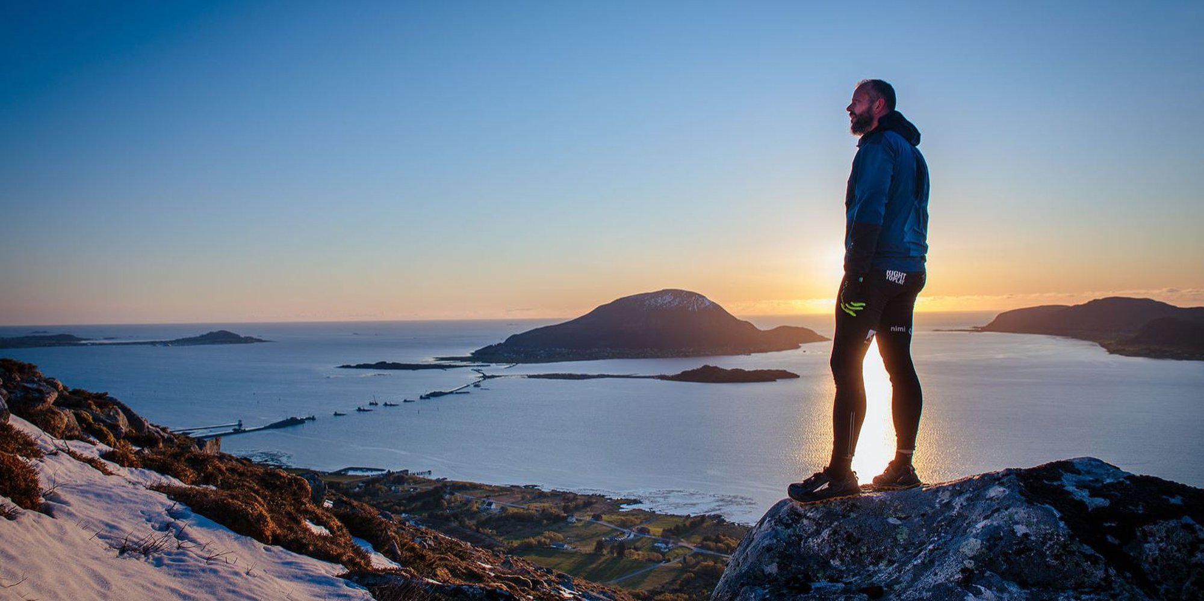
Sukesskriterier
Samarbeid og partnerskap
Et klart og definert mål
Gjennomføringsmodell – tidlig involvering
Aktører som tør prøve nye løsninger
Spisskompetanse
Helhetstenkning
Aktiv og engasjert byggherre - bestillerkompetanse

